Slide 1
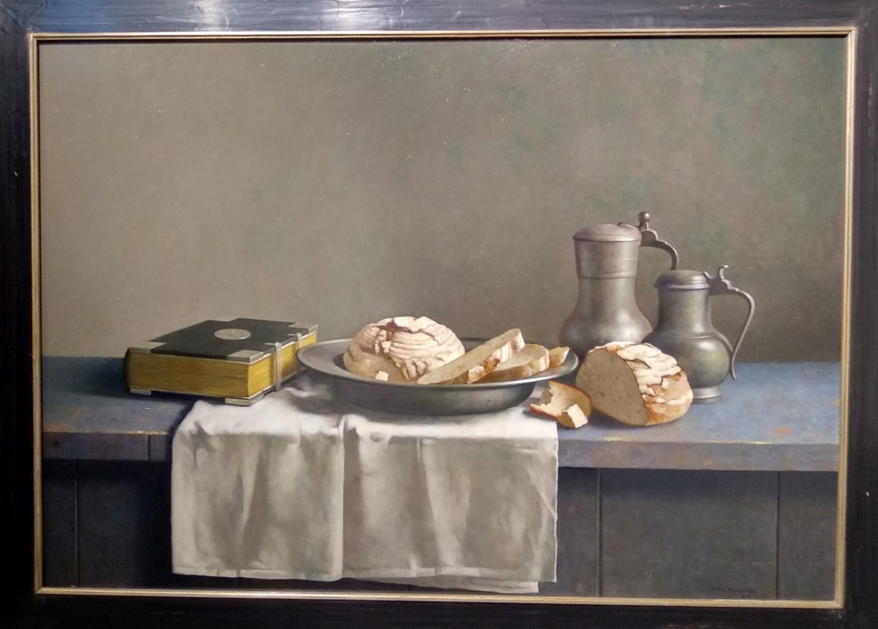
Waar denk jij aan
als je het Avondmaal viert?

Slide 2
Het Avondmaal:
een moment van verwachting

Slide 4
Mijn zekerheid ligt uitsluitend in Gods trouw
Gods trouw in het verleden
Gods trouw in het heden
Gods trouw in de toekomst

